Slide 1
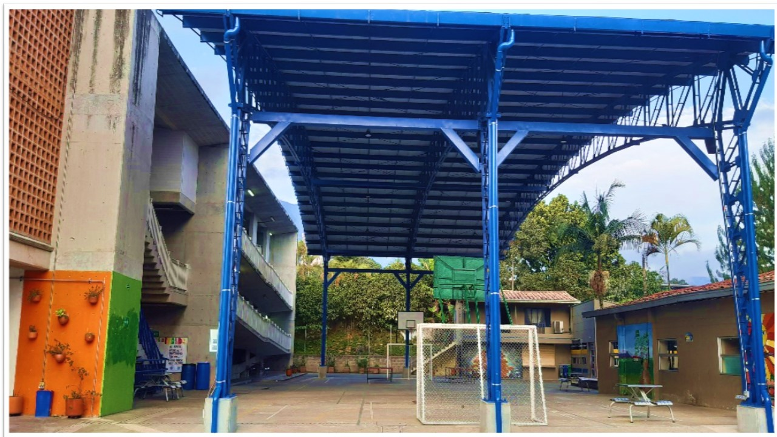
Institución Educativa Isolda Echavarría
Plan de Alternancia
POR LA VIDA

Slide 2
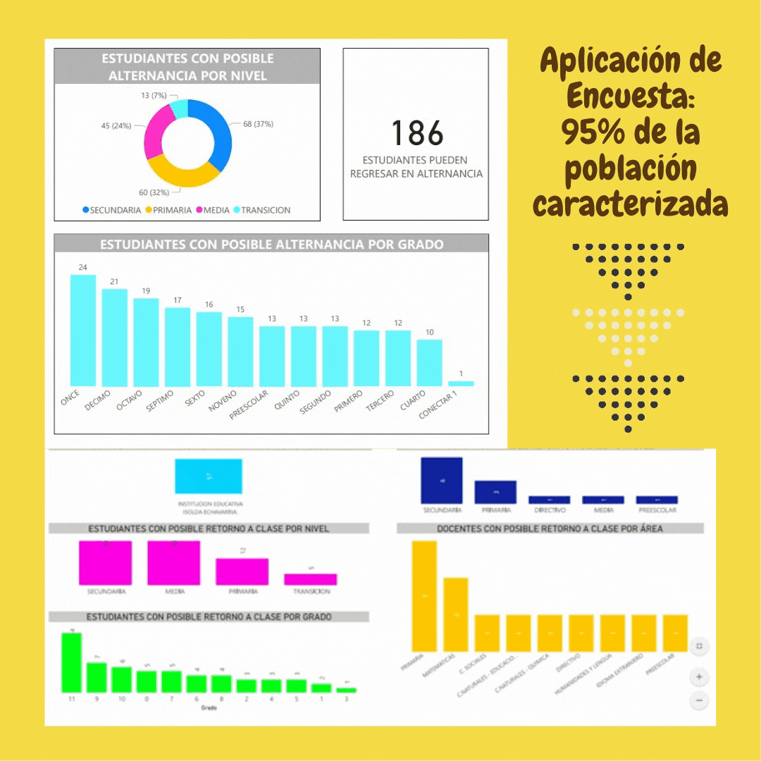


Slide 3

Ej ecuc ión
Implementación
de horarios de alternancia
Recolección
de acta de manifestación
Alternancia
Abordaje de competencias socioemocionales
Asistencia a la institución educativa

Slide 4
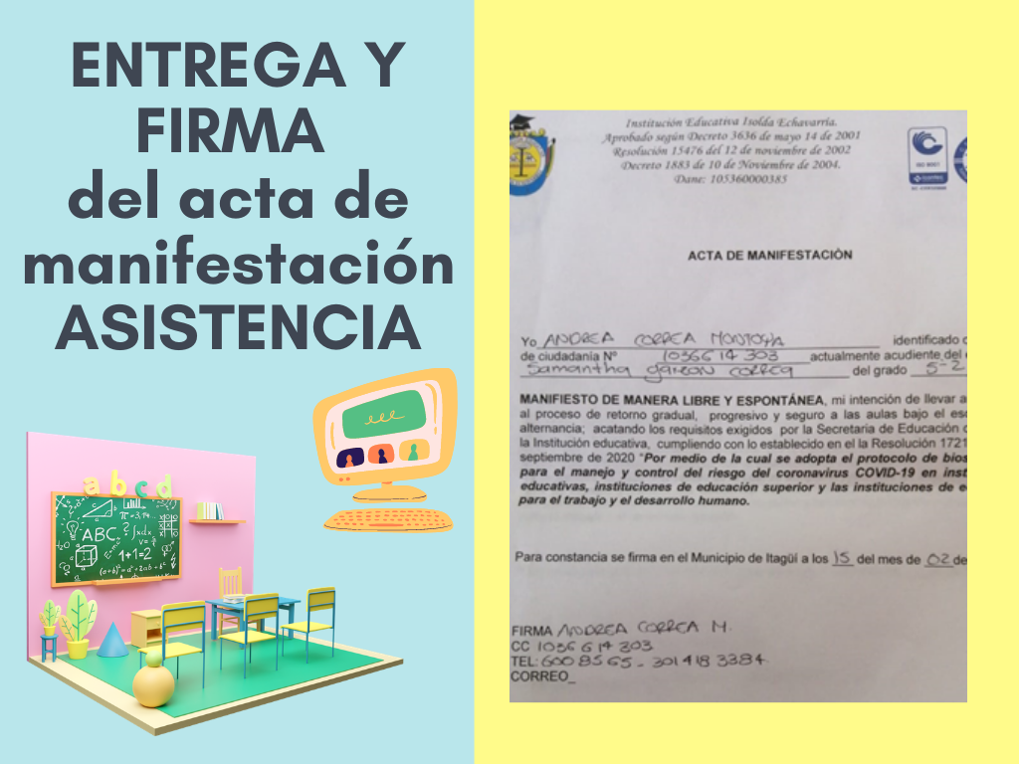

Slide 5
PLANIFICACIÓN HORARIOS
Grado | N de grupos | Docentes que pueden Asistir | N. estudiantes Matriculados | Estudiantes que pueden Asistir | Encuentros Presenciales Semanales | Encuentros Virtuales semanales
TRANSICIÓN | 2 | 2 | 40 | 19 | 4 | 6
PRIMERO | 2 | 1 | 65 | 26 | 6 | 19
SEGUNDO | 2 | 2 | 52 | 21 | 6 | 19
TERCERO | 2 | 2 | 64 | 26 | 14 | 13
CUARTO | 2 | 2 | 47 | 20 | 12 | 12
QUINTO | 2 | 2 | 70 | 30 | 12 | 12
BASICA SECUNDARIA | 8 | 11 | 312 | 118 | 77 | 105
MEDIA | 4 | 5 | 163 | 59 | 25 | 45
totales | 24 | 27 | 813 | 319 | 156 | 231

Slide 6
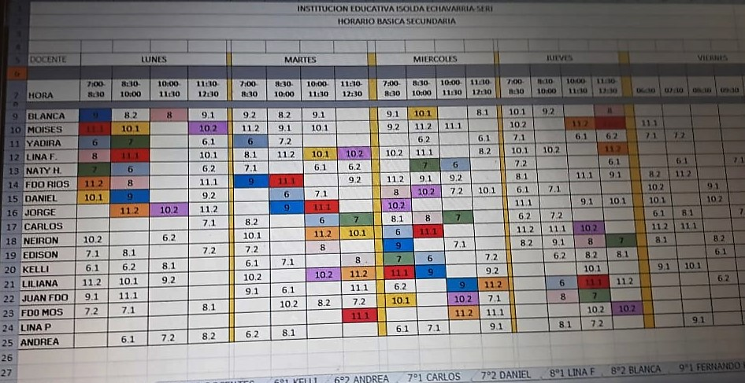
Horarios

Slide 7
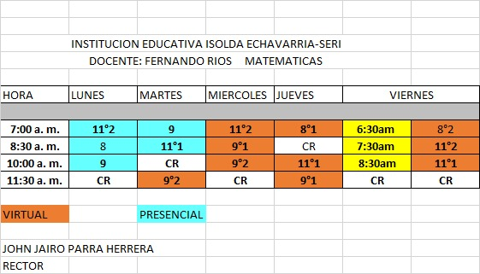
Especificaciones por docente

Slide 8
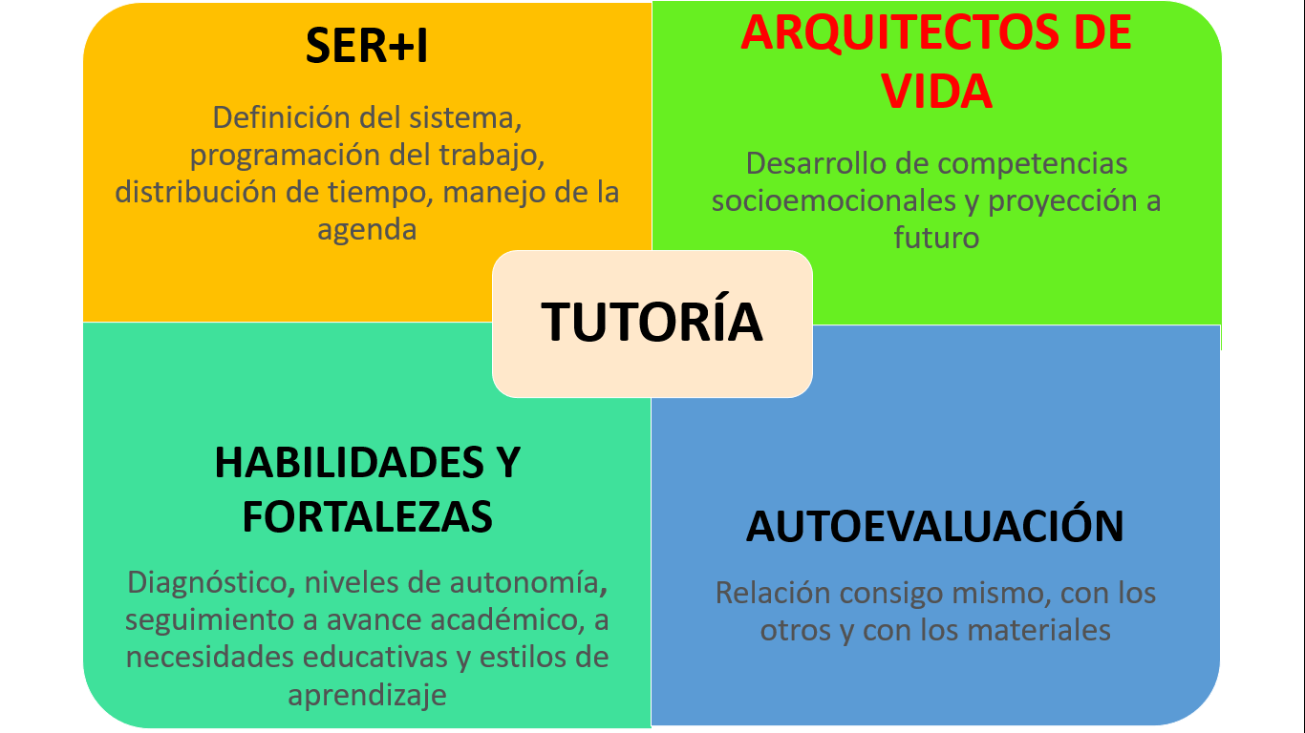
Competencias socioemocionales

Slide 9
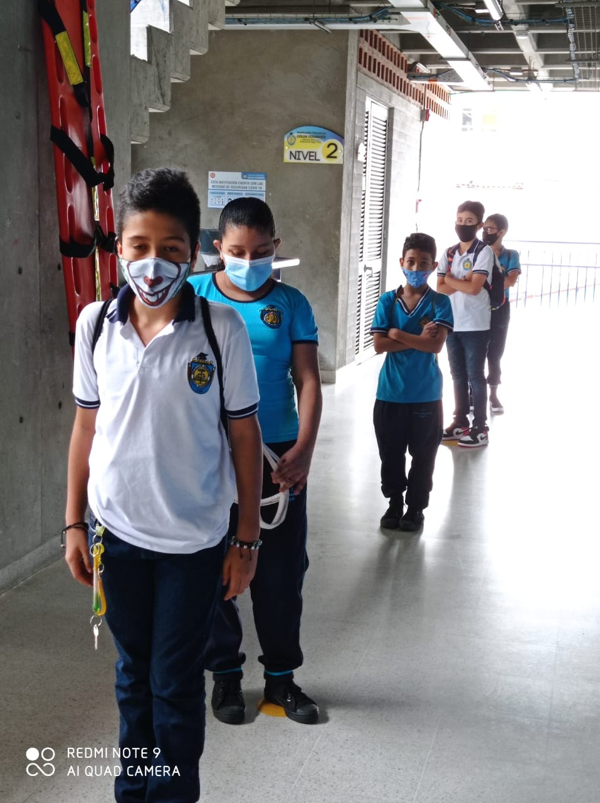
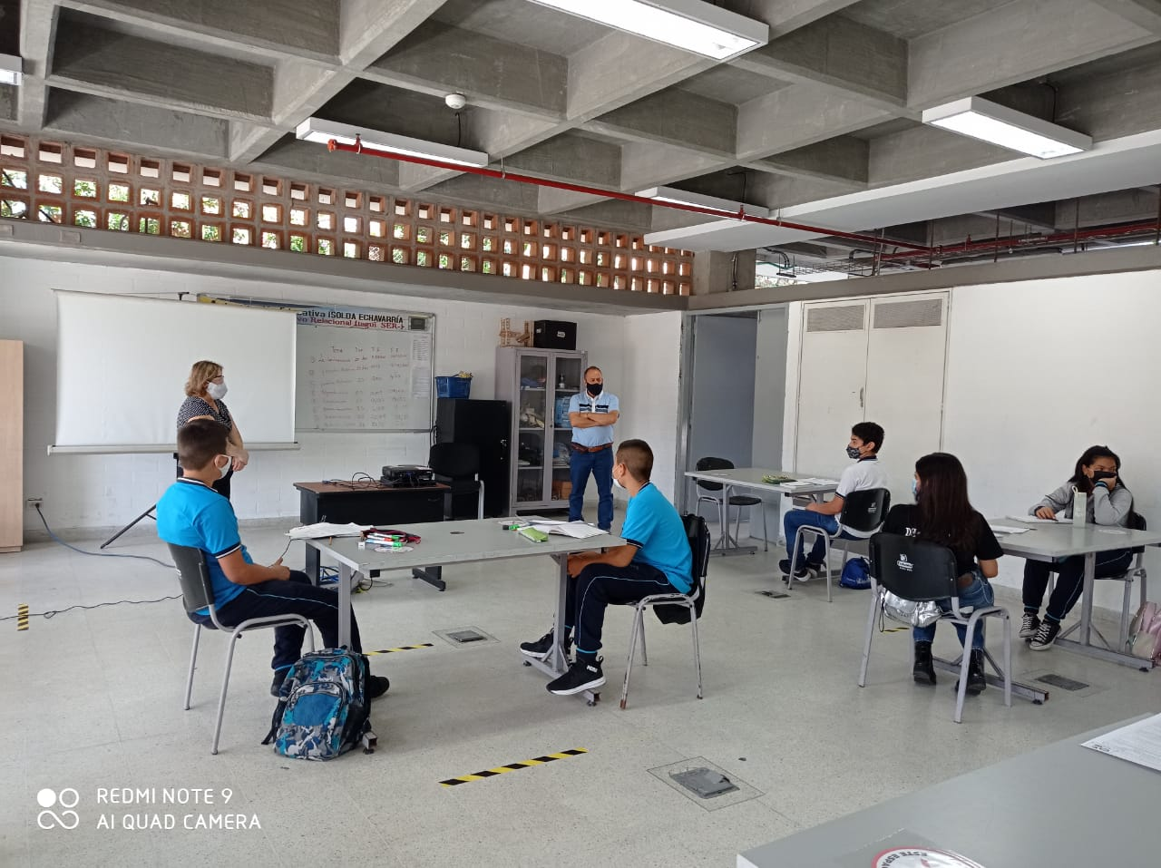
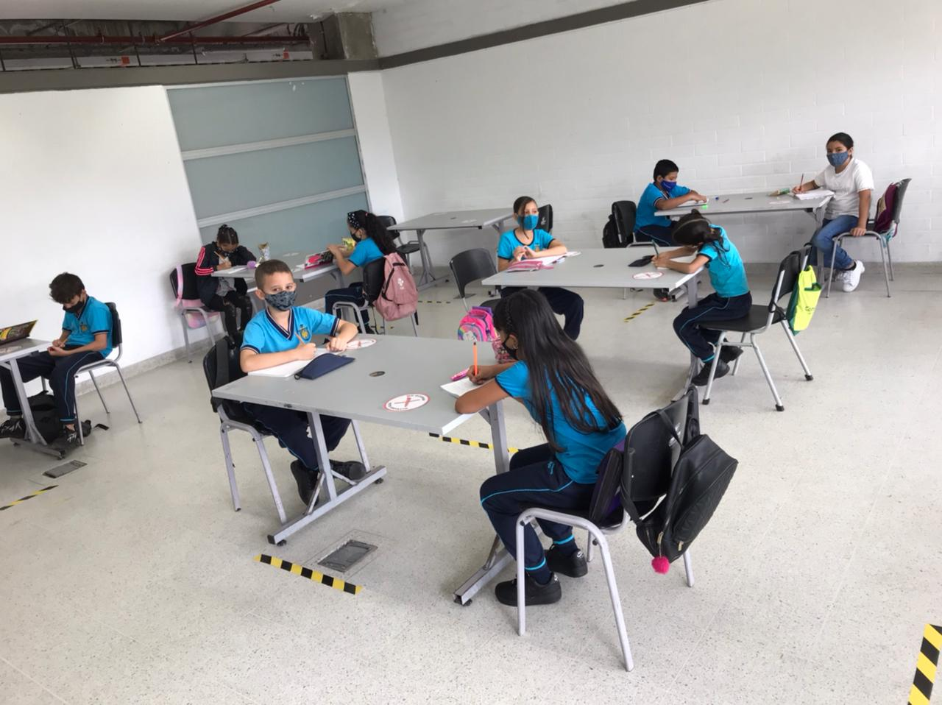
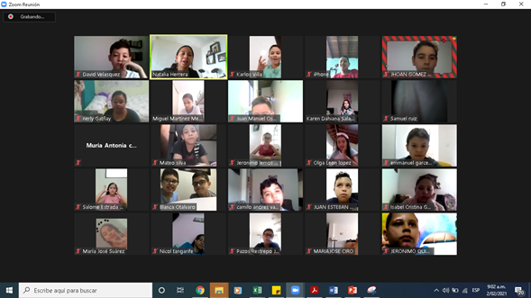
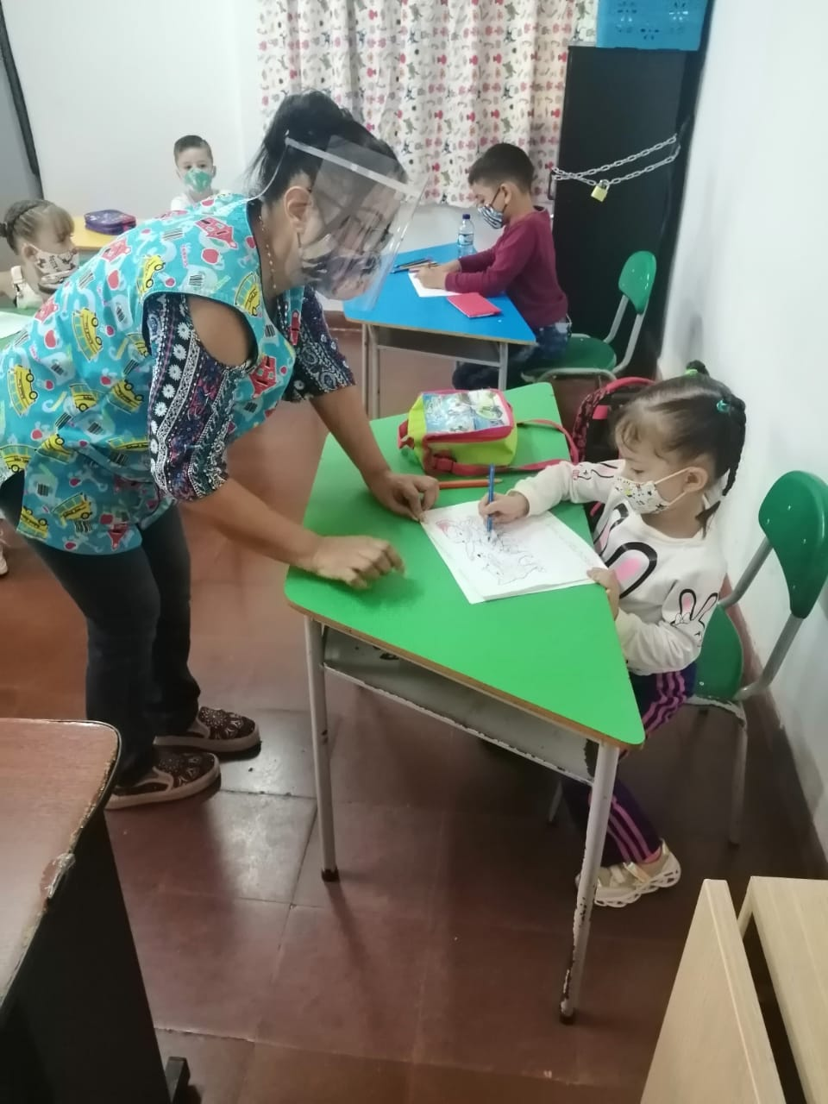
Asistencia Institucional

Slide 10
Asistencia Institucional

Slide 11
Asistencia Institucional

Slide 12
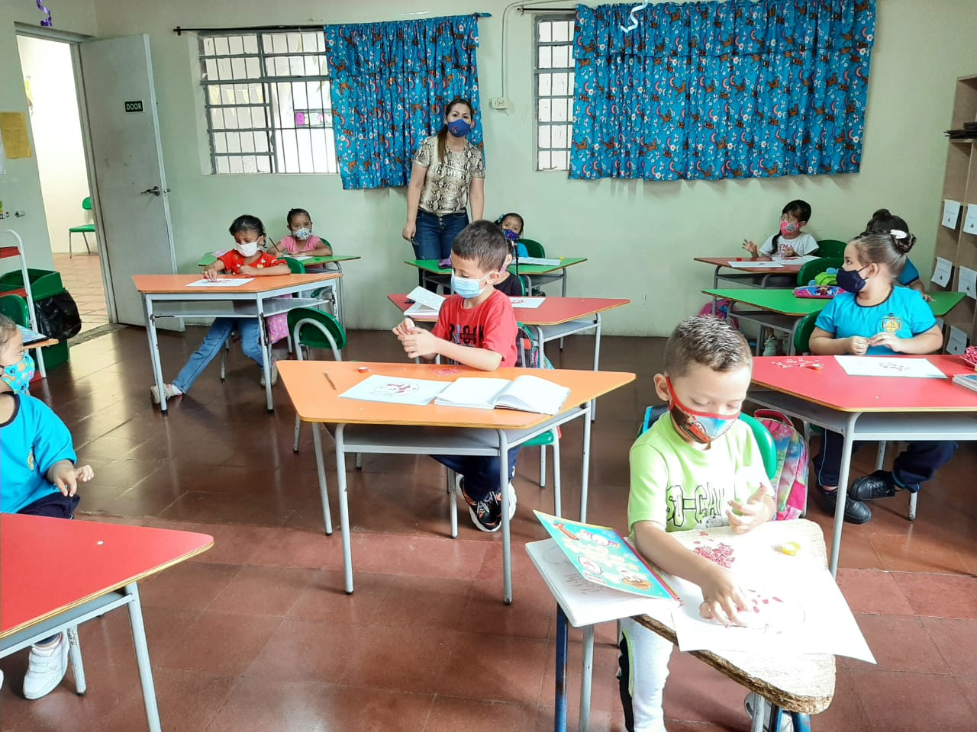
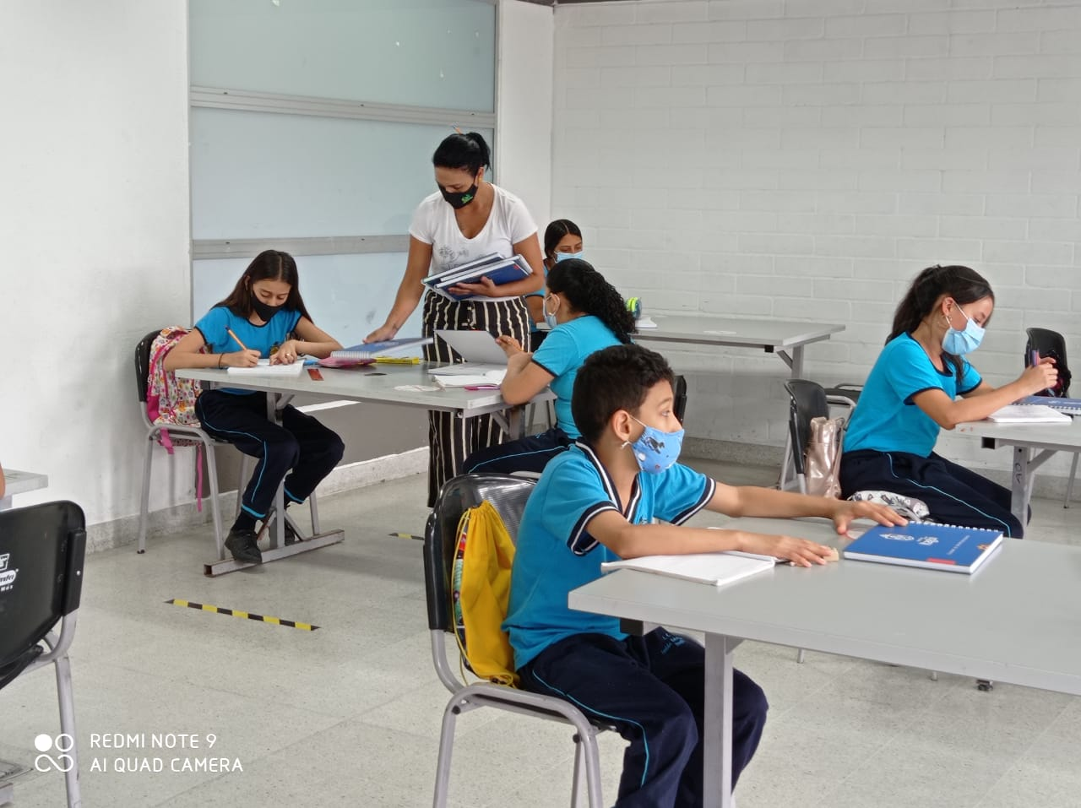
Asistencia Institucional

Slide 13
Asistencia Institucional

Slide 14
Asistencia Institucional

Slide 15
Asistencia Institucional

Slide 16
Asistencia Institucional

Slide 17

Seguimiento

Slide 18


Slide 19


